Slide 1

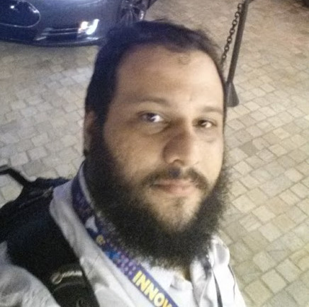
ERRO 404
name not found
FERNANDO FOSTER

Slide 2
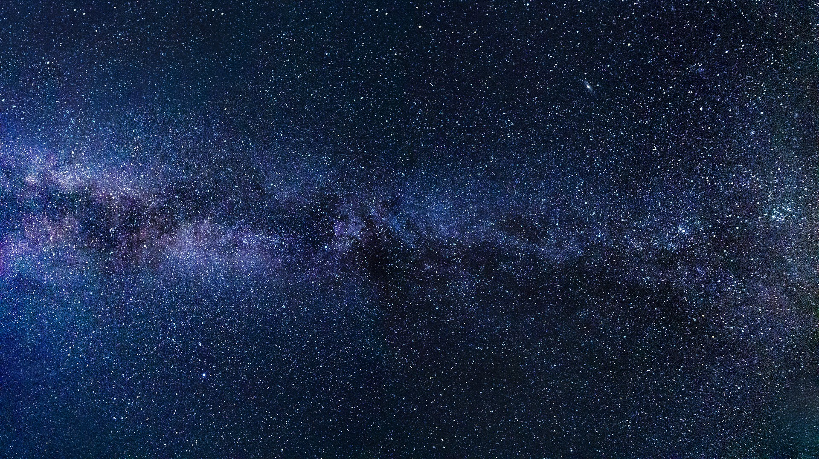
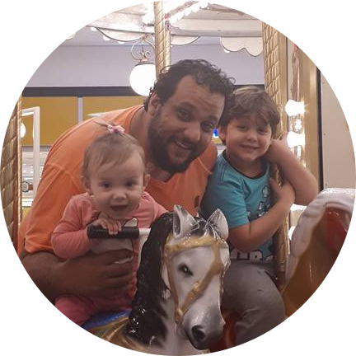


PAI DO ARTHUR E DA ALICE
NERD / GEEK
ROOTELLA (Roots / Nutella)
STARBUCKS \o/
MEMBRO DO GDG CAMPINAS
CO-FUNDADOR DA CAS
LOUCO POR INOVAÇÃO

Slide 3
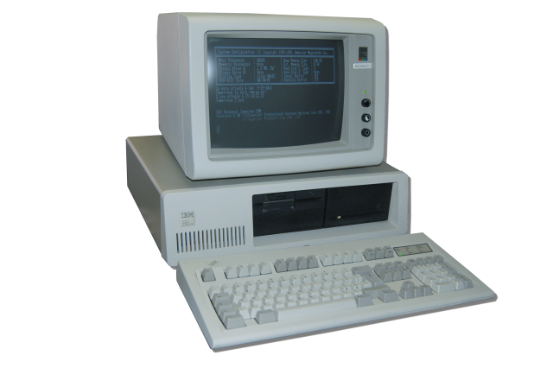
1990
8 Mhz de processamento
128 kb de RAM
Sem Mouse
OS DOS 2.0

Slide 4

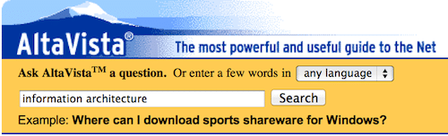
1996

Slide 5
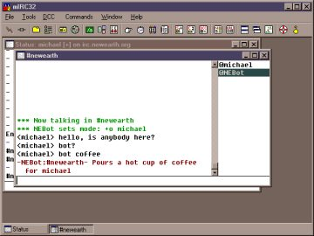
HELLO WORLD!

Slide 6


20
100
110

Slide 7


20
100
NEM TODO OPEN SOURCE É LIVRE

Slide 8















Slide 9
ALTERNATIVAS
Caro | Software Livre / OpenSource / Free
Microsoft Office | LibreOffice, WPS (Não é open mas é lindo)
Windows | Linux: Debian, openSuse, Mint, Ubuntu BSD: freeBSD, OpenBSD
Adobe Photoshop | GIMP
Corew Draw, Adobe Ilustrator | Inkscape
Autocad | FreeCad
Slack | Rocket.chat
Trello | Wekan
Adobe Premiere Pro | OpenShot
Sound Forge | Audacity
Camtasia Studio | Open Broadcaster Software

Slide 10


Slide 11
Porque Contribuir com Open Source?
Aprimorar nas linguagens que conhece
Conhecer pessoas com interesses similares
Encontrar mentores e ensinar os outros
Construir uma reputação para carreira
Desenvolver habilidades pessoais
Isso empodera as pessoas para mudar as coisas, mesmo que aos poucos

Slide 12
Como Contribuir
Gosta de planejar eventos?
Gosta de design?
Gosta de escrever?
Gosta de organizar as coisas?
Gosta de programação?
Gosta de ajudar as pessoas?
Gosta de ajudar no código dos outros?

Slide 13
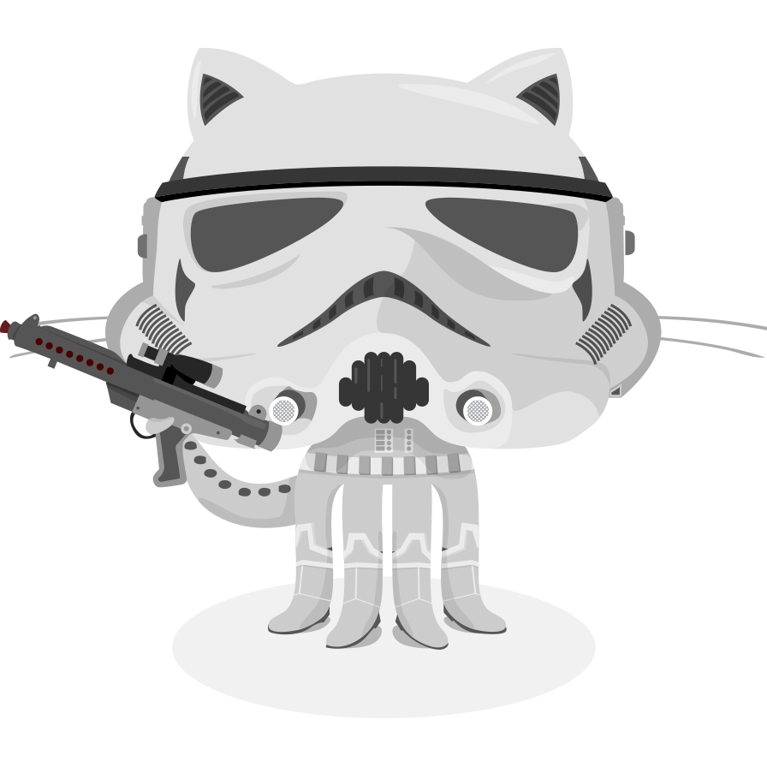


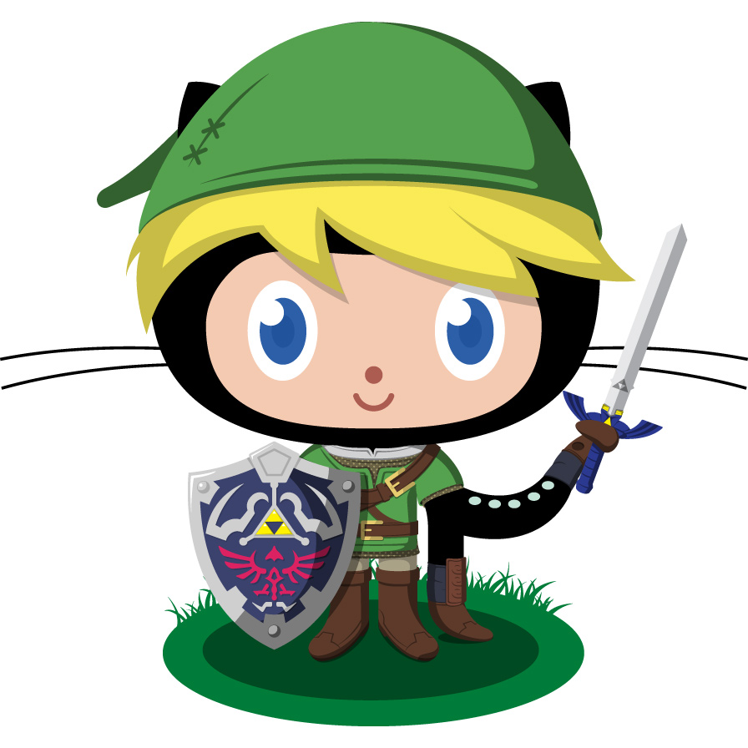
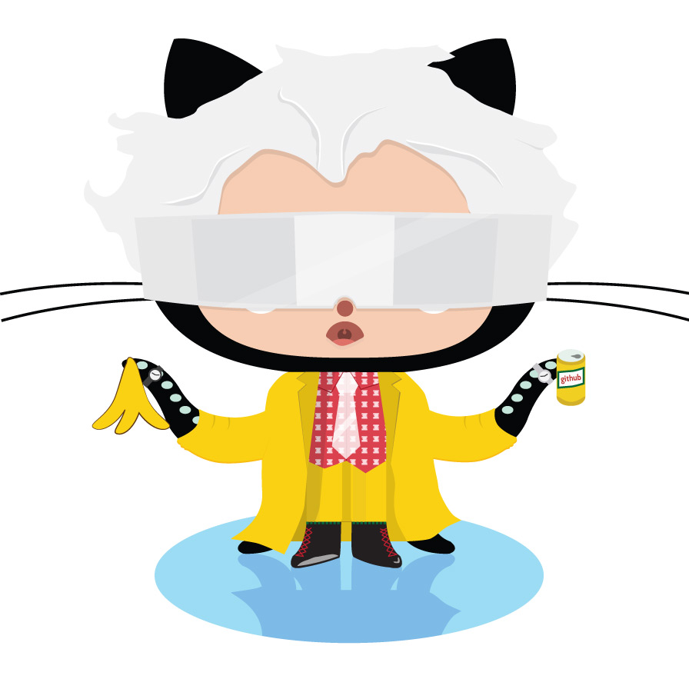
Adote

Slide 14

Crie

Slide 15
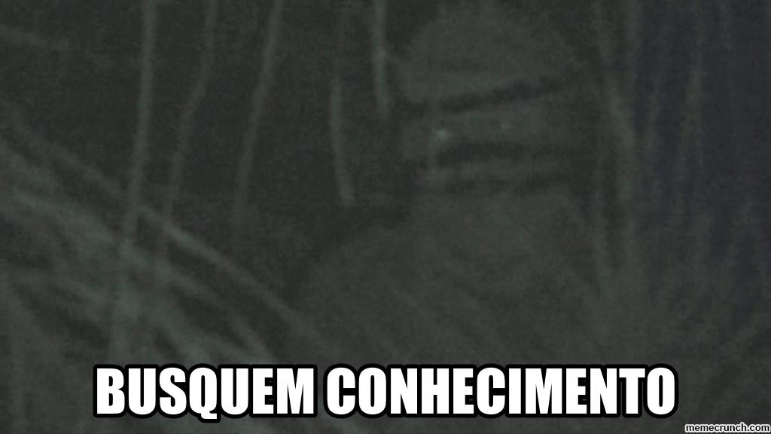

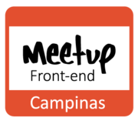
20
100
110

Slide 16
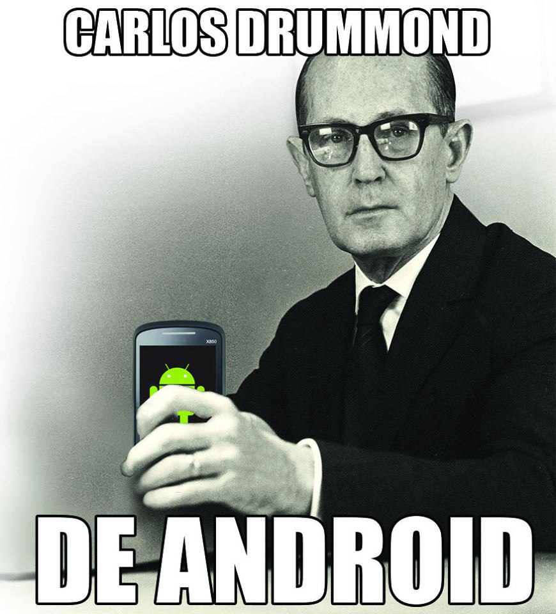
Leia!

Slide 17


20
100

Slide 18
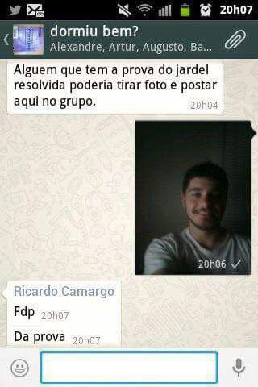
Pense antes de perguntar

Slide 19






Slide 20

ENCONTRE A SUA TURMA

Slide 21






GRUPO | MEMBROS
GDG CAMPINAS | 2235
CAMPINAS FRONT-END | 1381
NODESCHOOL CAMPINAS | 739
SOUJAVA CAMPINAS | 617
DATA SCIENCE CAMPINAS | 574
DOCKER CAMPINAS | 552
PYTHON CAMPINAS | 488
REACT CAMPINAS | 472
LHC | 354
PHPSP | 269

Slide 22




Slide 23

20
100

Slide 24

20
100

Slide 25

20
100

Slide 26
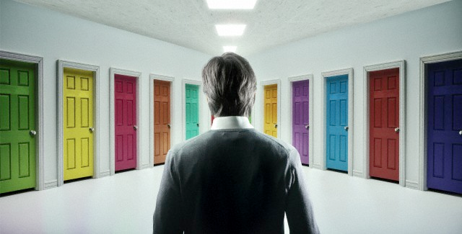
20
100

Slide 27

Começe por aqui
https://ferfoster.github.io/OpenTech

Slide 28

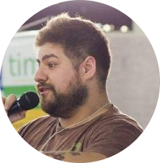
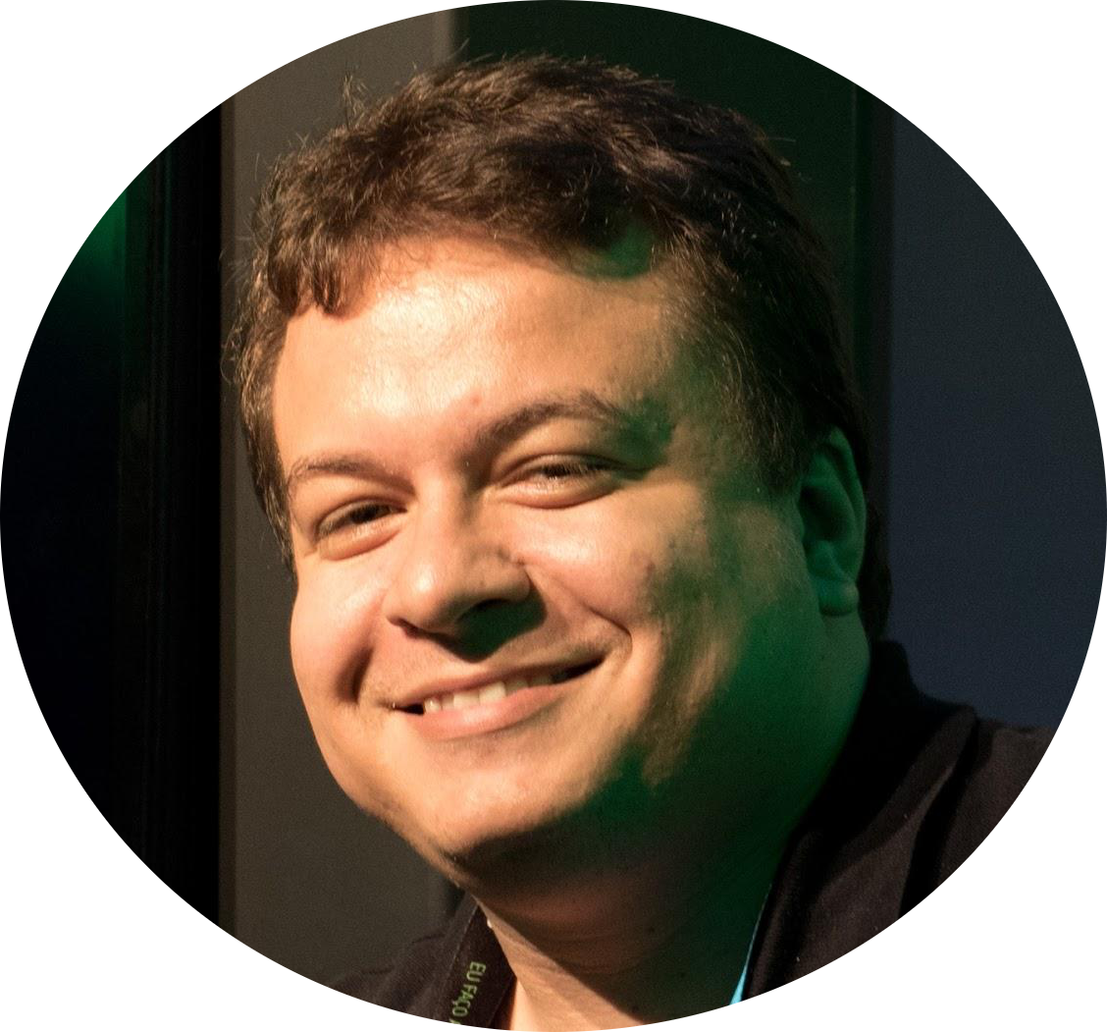
OBRIGADO!
Até logo e obrigado pelos peixes!
FERNANDO FOSTER SILVA
@brondwoo
fernando@casbrasil.com.br
github.io/ferfoster
AGRADECIMENTOS
Sebastian Webber
Rodrigo (PokemaoBr)
@sebastian_swc
@pokemaobr

